Slide 1
گزارش 3 ماهه آموزشی دبستان دخترانه شجره طیبه قشم پایه های اول تا ششم مدیر : عالمه رنجبر معاون اجرایی: سمیه بهنیا

Slide 2
پایه اول خانم فرزانه عباسی

Slide 3
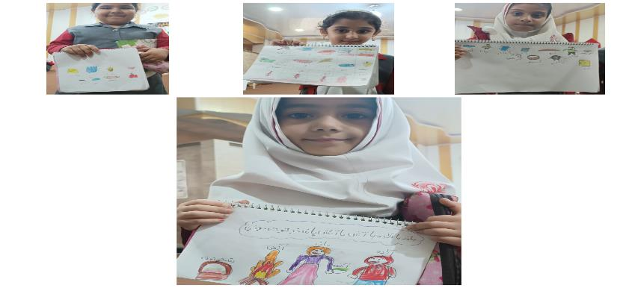


Slide 4
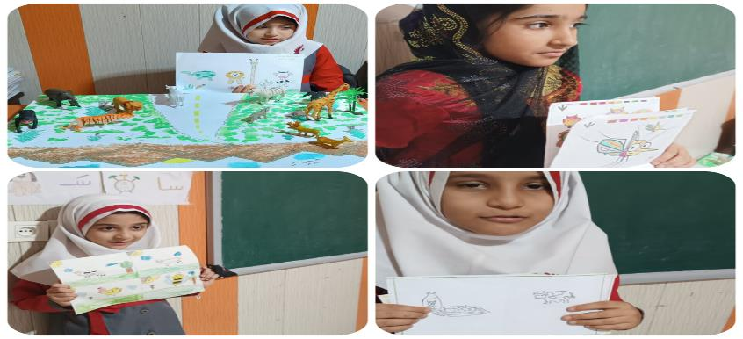
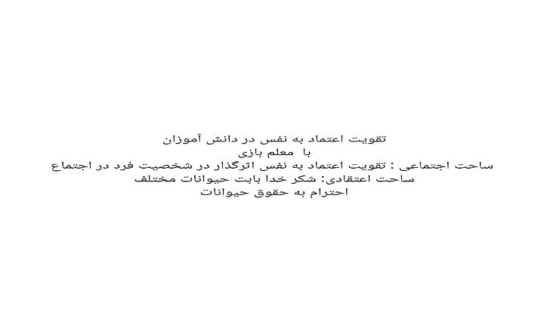

Slide 5
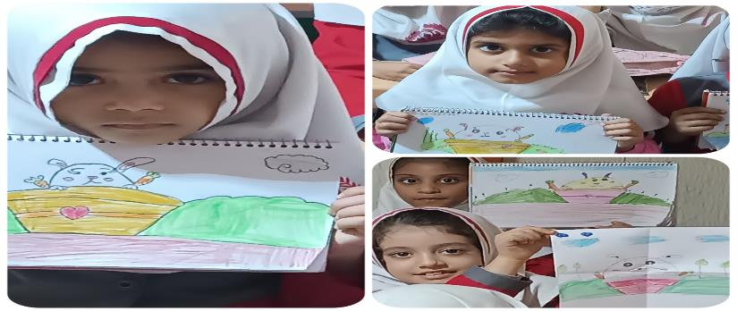
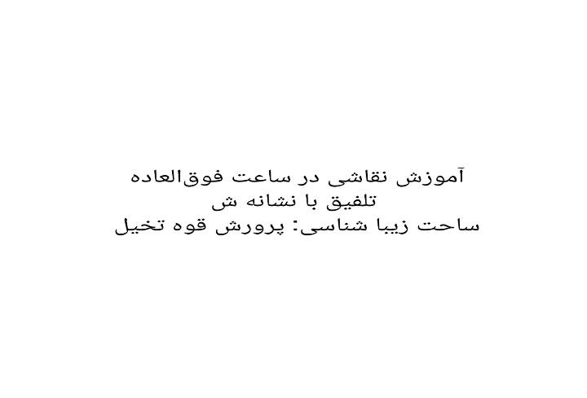

Slide 6
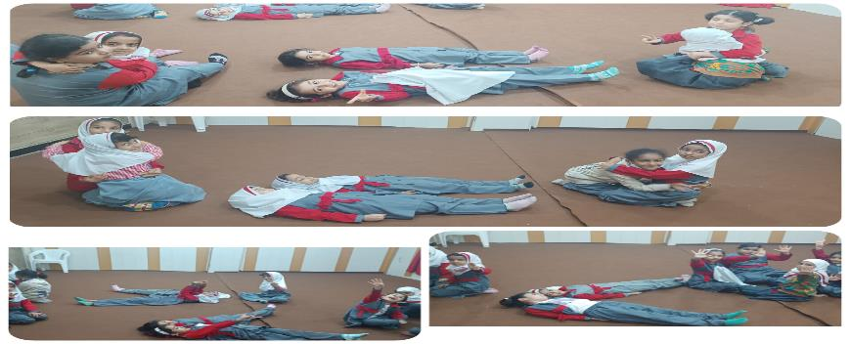
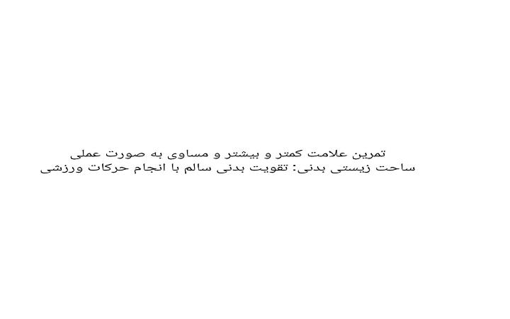

Slide 7
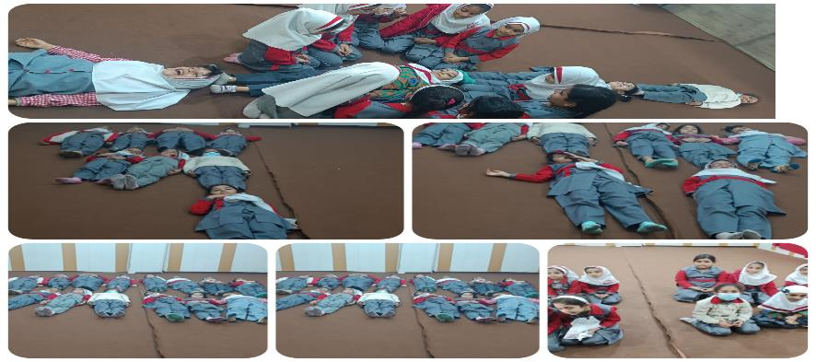
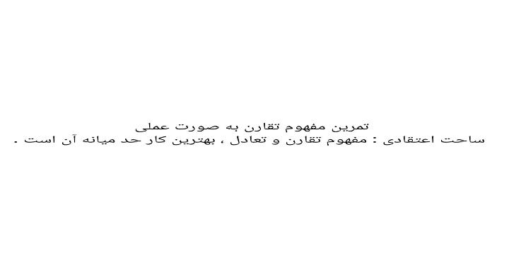

Slide 8

کلاس دوم ابتدایی دخترانه رهپویان شهدای خلیج فارس قشم ( شجره طیبه)
آموزگار: آناهیتا حسینی
مدیریت: خانم عالمه رنجبر

Slide 9
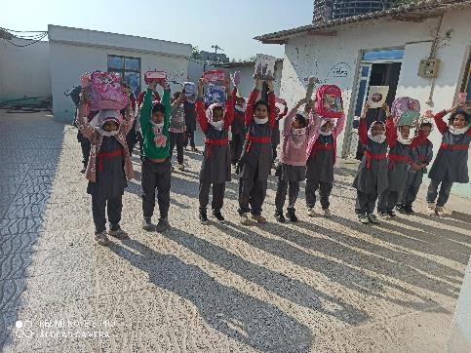
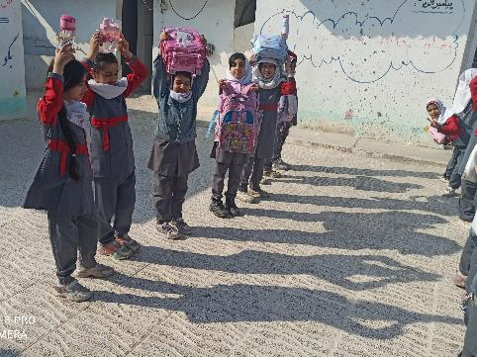
ساحت:علمی و فناورانه مهارت یادگیری تشکیل سایه 🏜️

Slide 10
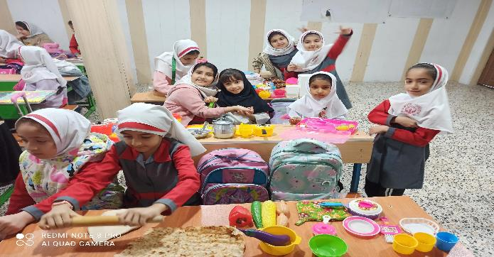
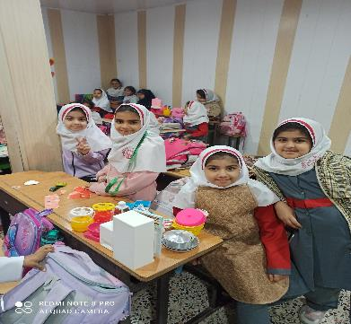
ساحت:زیبایی شناسی و هنری ، اقتصادی و حرفه ای آشنایی با انواع مشاغل ،لذت بردن از آن ها و نحوه‌ی کسب درآمد

Slide 11
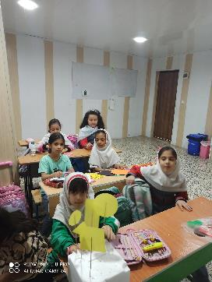
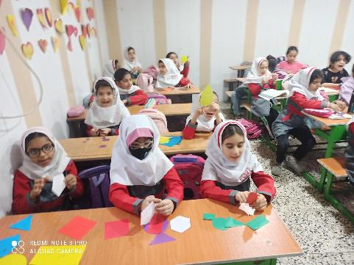
ساحت: علمی و فناورانه آشنایی با اشکال هندسی

Slide 12
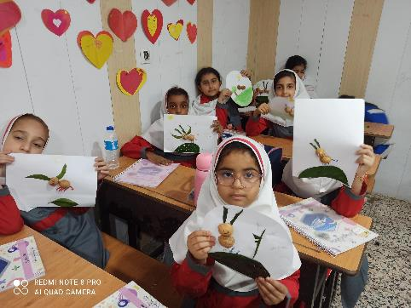
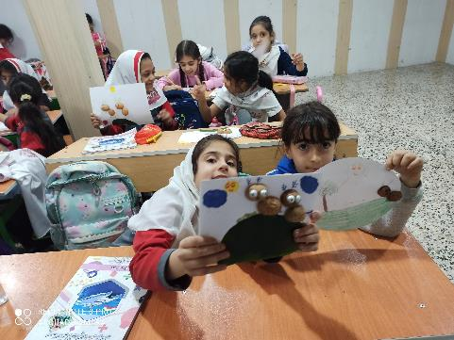
ساحت: زیبایی شناختی و هنری ساخت کاردستی و لذت بردن از زنگ هنر

Slide 13
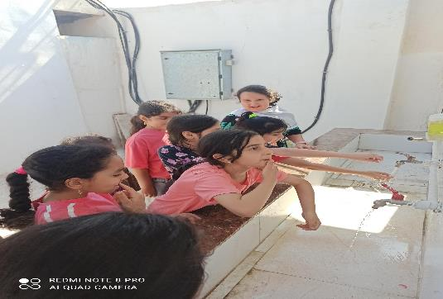
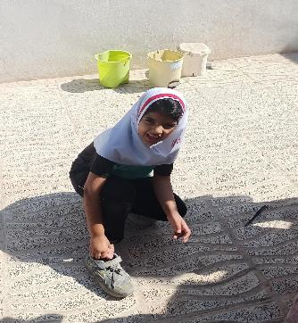
ساحت: اعتقادی،عبادی و اخلاقی آموزش نحوه ی گرفتن وضو

Slide 14
نرگس اسماعیل دخت
پایه سوم دبستان دخترانه رهپویان شهدای خلیج فارس (شجره طیبه)

Slide 15
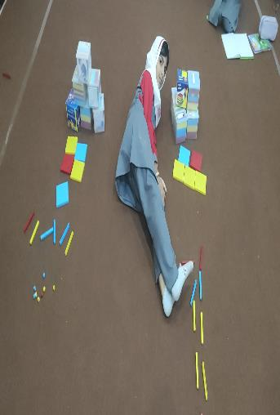
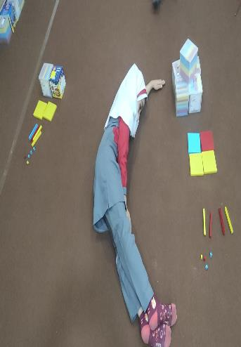
معرفی عدد هزارساخت عددهای چهار رقمی با شکل،مقایسه عددهای چهاررقمی،
ساحت،علمی،اقتصادی،هنری

Slide 16
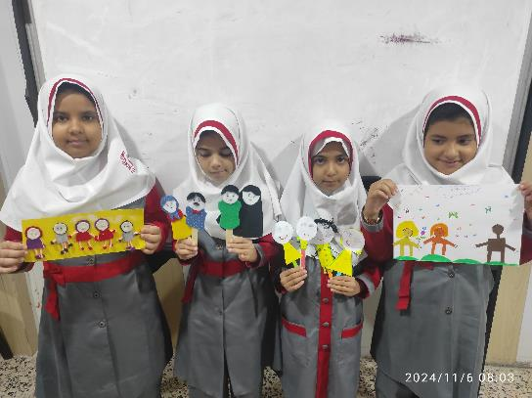
مطالعات:اعضای خانواده ساحت هنری ،علمی

Slide 17
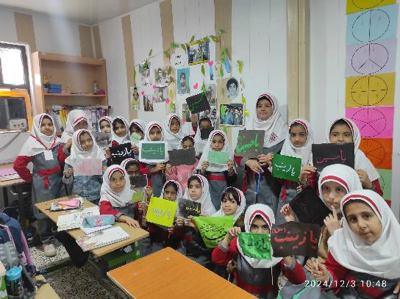
هدیه های آسمانی:درس روز دهم(آشنایی با مفهوم بیرق،دسته های عزاداری،ساحت زیبا شناسی،علمی ،مذهبی

Slide 18
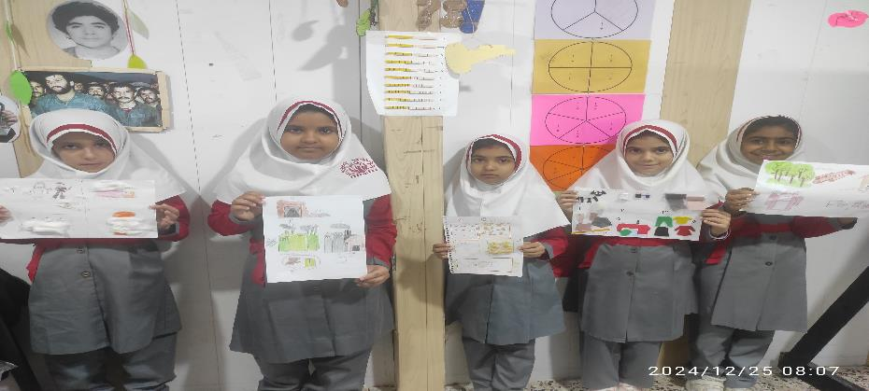
مطالعات:معرفی کارهای تولیدی و خدماتی ساحت علمی،اموزشی،اقتصادی،هنری

Slide 19
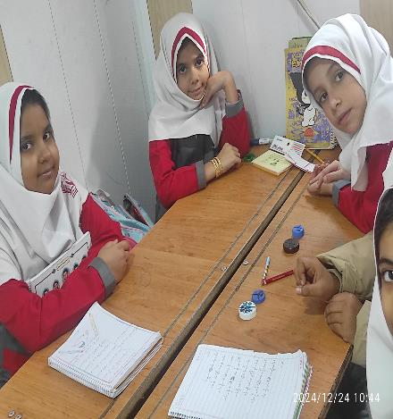
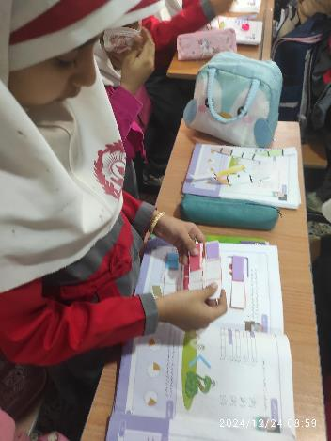
ریاضی:مقایسه کسرها با اشکال مختلف ساحت آموزشی علمی هنری

Slide 20
پایه چهارم خانم مهری

Slide 21
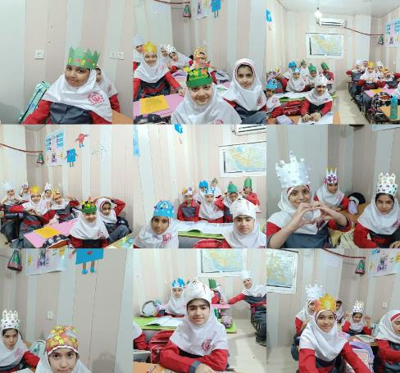
تلفیق هنر و فارسی ساحت :علمی و فناورانه- زیبا شناختی و هنری

Slide 22
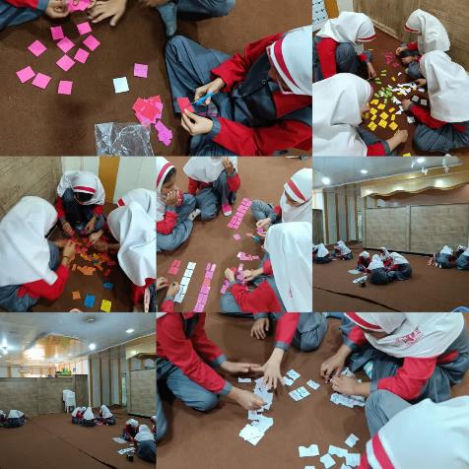
درست کردن پازل معنی کلمات هم خانواده و مخالف درس دوم فارسی ساحت :علمی هنری زیبایی

Slide 23
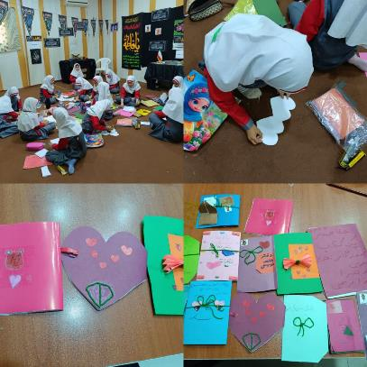
کاردستی کتاب ساحت : علمی زیبا شناختی اعتقادی

Slide 24
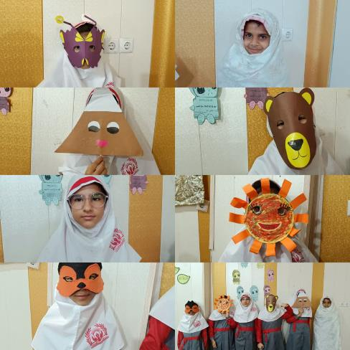
اجرای نمایش موشکا ساحت:عبادی اخلاقی اعتقادی هنری زیبا شناختی

Slide 25
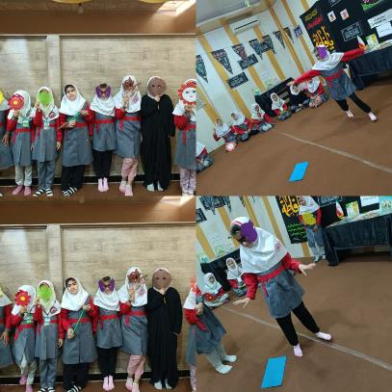
روان خوانی فارسی جهت تقویت مهارت زبانی ساحت :زیستی و بدنی علمی و فناورانه

Slide 26
پایه پنجم مونا محسنی فرد

Slide 27
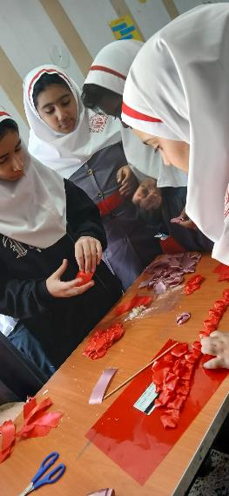
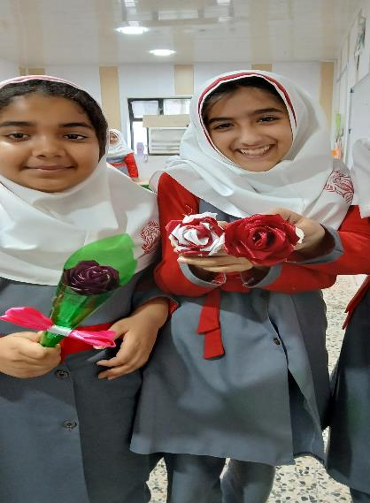
درست کردن گل های روبانی به مناسبت روز مادر
ساحت تربیتی واعتقادی و هنری
Notes:
تزئین کلاس به مناسبت دهه فجر
ساحت تربیت وزیباشناسی

Slide 28
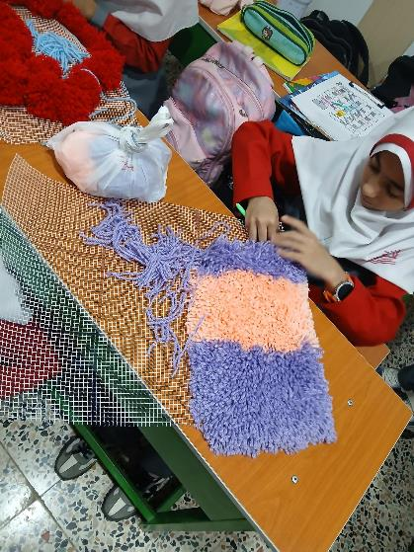
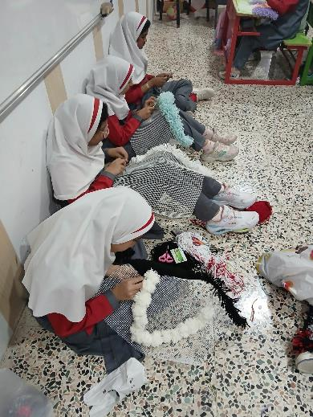
هنر وخلاقیت درست کردن فرشینه
ساحت تربیت واقتصادی وحرفه ایی
وزیباشناسی

Slide 29
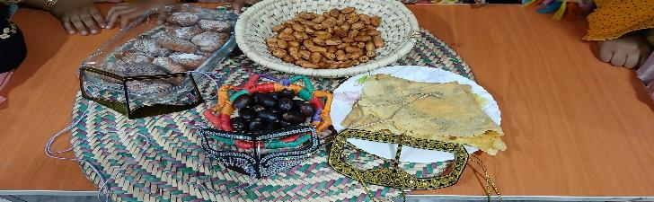
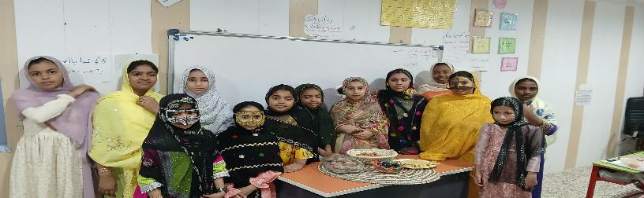
فارسی فرهنگ وبومی استان هرمزگان
ساحت تربیت واجتماعی
29

Slide 30
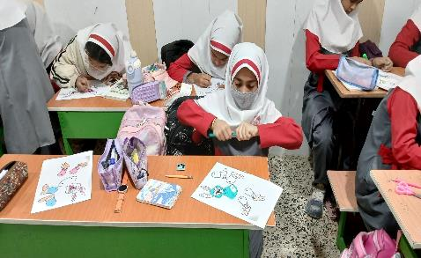
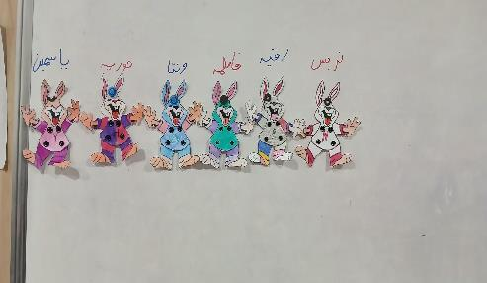
علوم درس حرکت بدن نشان دادن مفصل های بدن
ساحت تربیت وزیبا شناسی
30

Slide 31
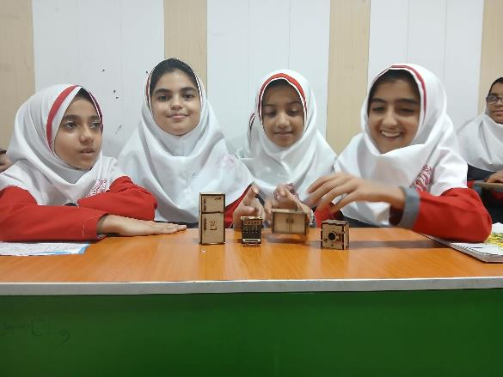
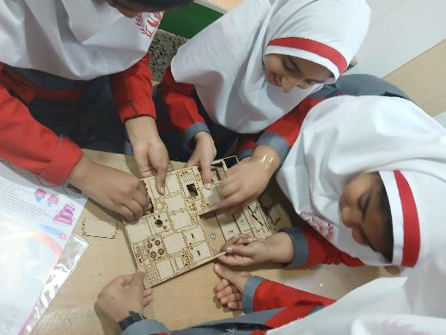
سازه های چوبی به مناسبت روز دانش آموز، هدیه ی روز دانش آموز
ساحت تربیتی واجتماعی سیاسی

Slide 32
پایه ششم مریم محمودی زاده

Slide 33
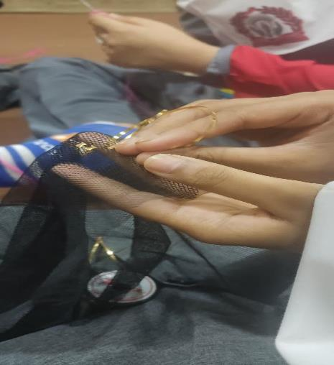
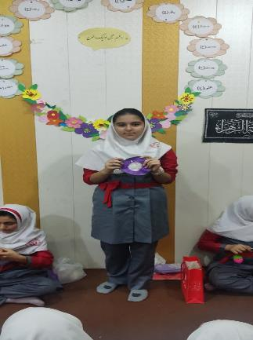
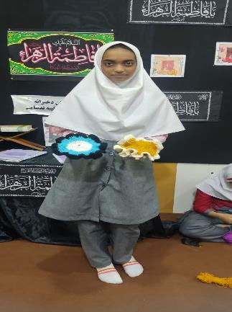
ساحت تعلیم و تربیت زیبایی شناسی هنری ،علمی و فناوری بافتنی (خوس دوزی و تلفیق لایه های زمین و بافتنی های مختلف)

Slide 34
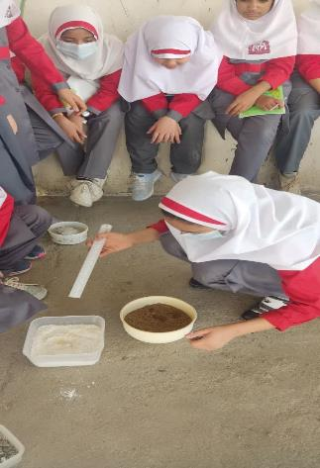
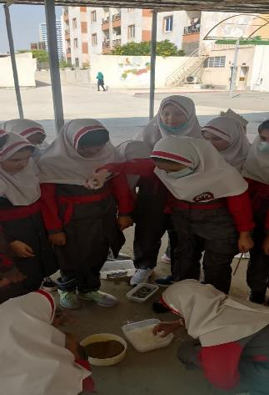
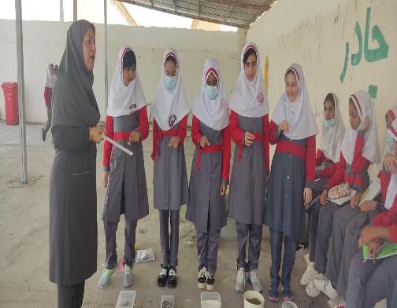
ساحت تعلیم و تربیت علمی فناورانه
تدریس درس اول علوم مراحل علمی (اندازه گیری عمق و قطر گودال ایجاد شده توسط شهاب سنگ)

Slide 35
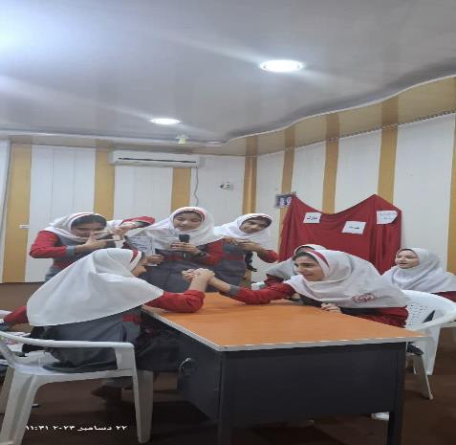
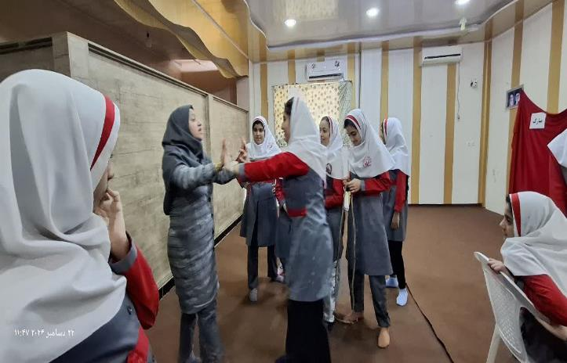
ساحت تربیت زیستی و بدنی و علمی
تدریس درس ورزش و نيرو علوم

Slide 36
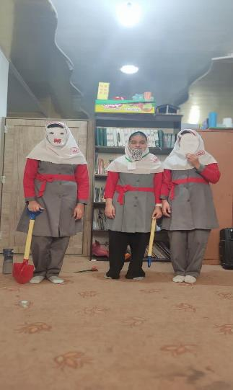

ساحت تعلیم و تربیت زیبایی شناسی هنری علمی فناوری
تدریس درس خفت خان رستم

Slide 37
پایان

